Slide 1
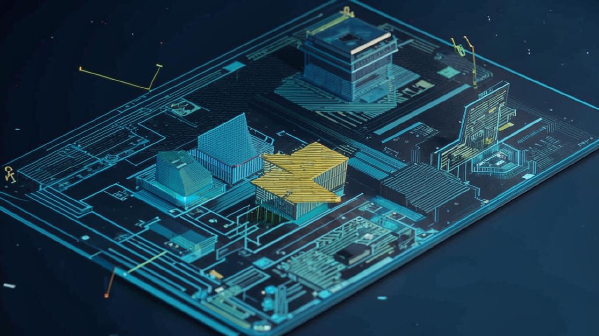
Паттерн «Прототип» (Prototype)

Slide 2
Паттерн проектирования «Прототип»

Slide 3
Паттерн проектирования «Прототип»

Slide 4
Задача – создать копию объекта
Решение, которое не работает
Создать «пустой» объект такого же класса и поочерёдно скопировать значения полей из старого объекта в новый
Проблема 1
Часть состояния объекта может быть приватной
Проблема 2
Копирующий код зависит от классов копируемых объектов
Нельзя скопировать объект, зная лишь его интерфейс

Slide 5


Slide 6
Решение
Операция копирования должна выполняться самим объектом
Решается доступ к приватным полям
Чтобы копировать все объекты, нужен интерфейс, поддерживающий клонирование
В интерфейсе должен быть метод, выполняющий клонирование

Slide 7
Паттерн «Прототип»
Позволяет создавать новые экземпляры путём копирования существующих экземпляров
Результат: клиент может создавать новые экземпляры объектов, не зная их конкретные типы
Скрывает от клиента конкретные классы продуктов, уменьшая количество известных клиенту имен

Slide 8
Структура паттерна «Прототип»
Создает новый объект, обращаясь к прототипу с запросом клонировать себя
Объявляет интерфейс для клонирования самого себя
Реализует операцию клонирования самого себя

Slide 9
Отношения между участниками паттерна
Клиент обращается к прототипу, чтобы тот создал свою копию

Slide 10
Применимость паттерна «Прототип»
Система не должна зависеть от того, как в ней создаются, компонуются и представляются продукты
Инстанцируемые классы определяются во время выполнения
Например, с помощью динамической загрузки
Избежание построения иерархий классов или фабрик, параллельных иерархии классов продуктов

Slide 11
Применимость
Код не должен зависеть от классов копируемых объектов
Паттерн предоставляет общий интерфейс для работы с прототипами
Есть много подклассов, отличающихся начальными значениями полей
Паттерн предлагает использовать набор прототипов

Slide 12
class Shape
{
public:
virtual unique_ptr<Shape> Clone()const = 0;
virtual ~Shape() = default;
};
class Rectangle : public Shape
{
public:
Rectangle(double w, double h)
:m_width(w), m_height(h) {}
double GetWidth()const {
return m_width;
}
double GetHeight()const {
return m_height;
}
unique_ptr<Shape> Clone() const override {
return make_unique<Rectangle>(*this);
}
private:
double m_width, m_height;
};
Возвращаем свою копию при помощи конструктора копирования

Slide 13
class Circle : public Shape
{
public:
Circle(double r)
:m_radius(r) {}
double GetRadius()const {
return m_radius;
}
unique_ptr<Shape> Clone() const override {
return make_unique<Circle>(*this);
}
private:
double m_radius;
};
Создаём свою копию при помощи конструктора копирования

Slide 14
using Shapes = vector<shared_ptr<Shape>>;
class ShapeGroup : public Shape {
public:
ShapeGroup() = default;
ShapeGroup(const ShapeGroup& group) {
for (auto& shape : group.m_shapes) {
m_shapes.push_back(shape->Clone());
}
}
void AddShape(unique_ptr<CShape> && shape) {
m_shapes.push_back(move(shape));
}
size_t GetShapeCount()const { return m_shapes.size();}
shared_ptr<Shape> GetShape(size_t index)const {
return m_shapes.at(index);
}
unique_ptr<Shape> Clone() const override {
return make_unique<ShapeGroup>(*this);
}
private:
Shapes m_shapes;
};
Копия группы содержит копию всех фигур, находящихся внутри группы
Создаём копию при помощи конструктора копирования

Slide 15
class ShapeRegistry
{
public:
void RegisterShapePrototype(const string& id, const Shape& prototype) {
m_prototypes.emplace(id, prototype.Clone());
}
unique_ptr<Shape> CreateShape(const string& id) const {
return m_prototypes.at(id)->Clone();
}
private:
unordered_map<string, unique_ptr<Shape>> m_prototypes;
};
int main()
{
ShapeRegistry registry;
registry.RegisterShapePrototype("circle", Circle(42));
registry.RegisterShapePrototype("rectangle", Rectangle(40, 30));
ShapeGroup group;
group.AddShape(make_unique<Circle>(10));
group.AddShape(make_unique<Rectangle>(32, 32));
registry.RegisterShapePrototype("group", group);
auto someShape = registry.CreateShape("group");
return 0;
}

Slide 16
Обобщенная реализация прототипа
template <typename CloneType, typename BaseClass, typename CloneInterface>
class PrototypeImpl : public BaseClass
{
public:
unique_ptr<CloneInterface> Clone()const override {
return make_unique<CloneType>(*static_cast<CloneType const*>(this));
}
};
class Point : public PrototypeImpl<Point, Shape, Shape>
{
public:
Point() = default;
Point(double x, double y)
: m_x(x), m_y(y) { }
private:
double m_x = 0.0;
double m_y = 0.0;
};

Slide 17
Преимущества использования паттерна «Прототип»
Добавление и удаление продуктов во время выполнения
Клиенту просто сообщается о новом экземпляре-прототипе
Спецификация новых объектов путем изменения значений
Клонированный и слегка модифицированный экземпляр прототипа может быть также зарегистрирован в роли прототипа
Иногда копирование объекта может оказаться эффективнее создания нового объекта

Slide 18
Преимущества использования паттерна «Прототип»
Специфицирование новых объектов путем изменения структуры существующих
Уменьшение числа подклассов
Фабричный метод часто порождает иерархию классов «Создатель», параллельную иерархии классов продуктов
Паттерн «прототип» может клонировать прототип, а не запрашивать фабричный метод
Динамическое конфигурирование приложения
Динамически загружаемые классы прототипов регистрируют свои экземпляры в «диспетчере прототипов»

Slide 19
Недостатки паттерна прототип
Каждый подкласс класса Prototype должен реализовывать операцию Clone
Для уже существующих классов реализация операции клонирования может быть проблематичной
В ряде случаев задача «глубокого» клонирования может быть нетривиальной
Во внутреннем представлении объекта содержатся другие объекты
Внутри объекта присутствуют круговые ссылки.

Slide 20
Вопросы?

